Slide 1
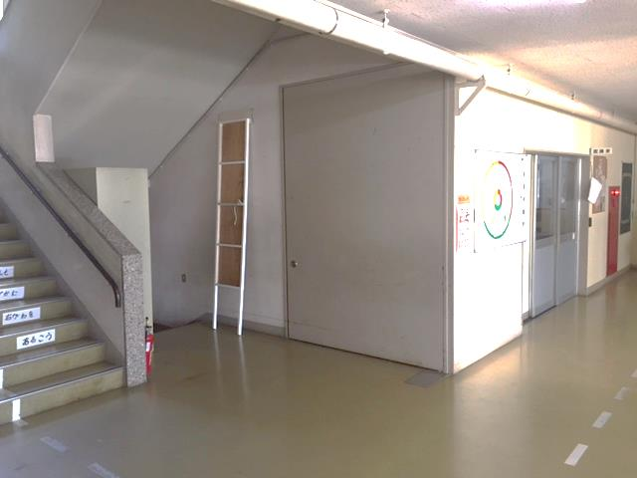
給食室前

Slide 2
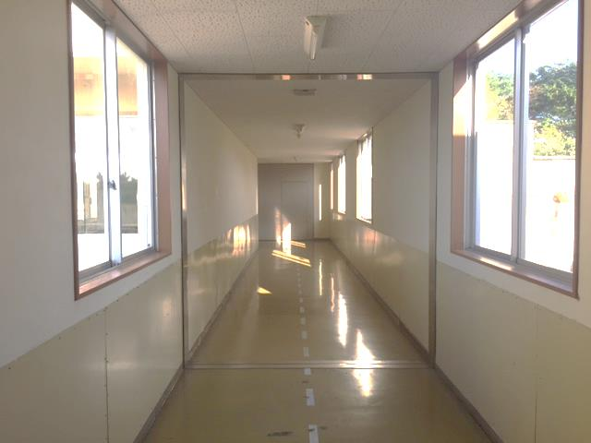
1号校舎に行くろうか

Slide 3
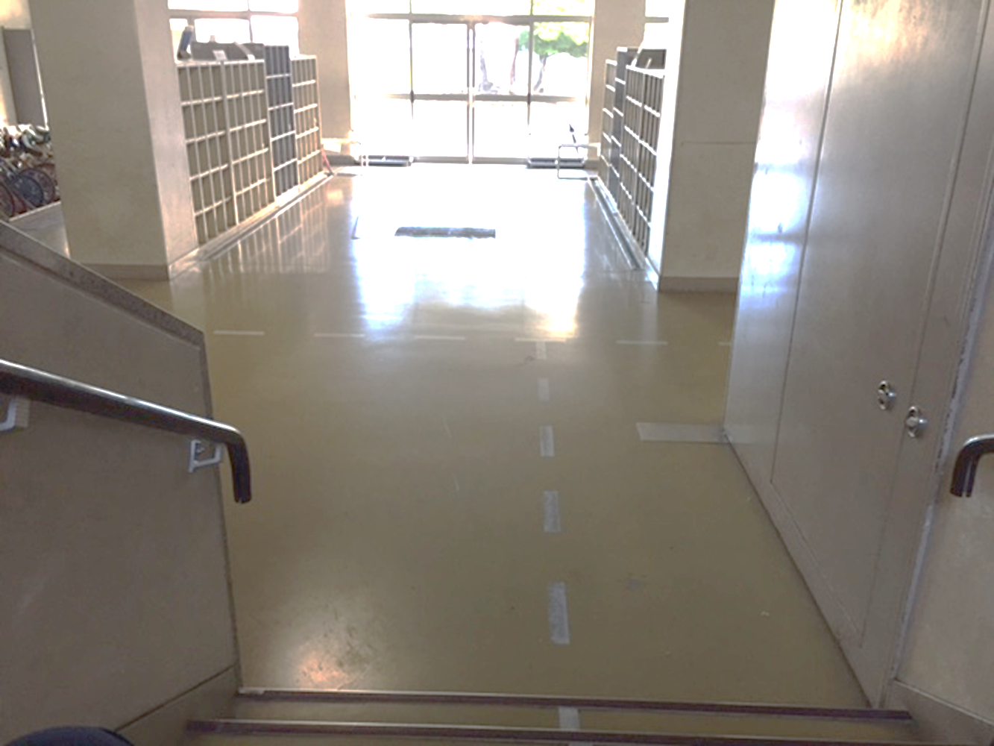
昇降口

Slide 4
1号校舎に行くろうか
昇降口

